Slide 2
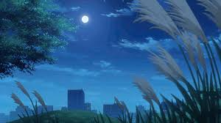
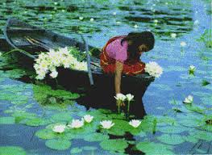
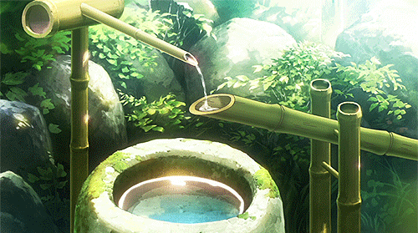
সবাইকে স্বাগতম
স্বাগতম

Slide 3
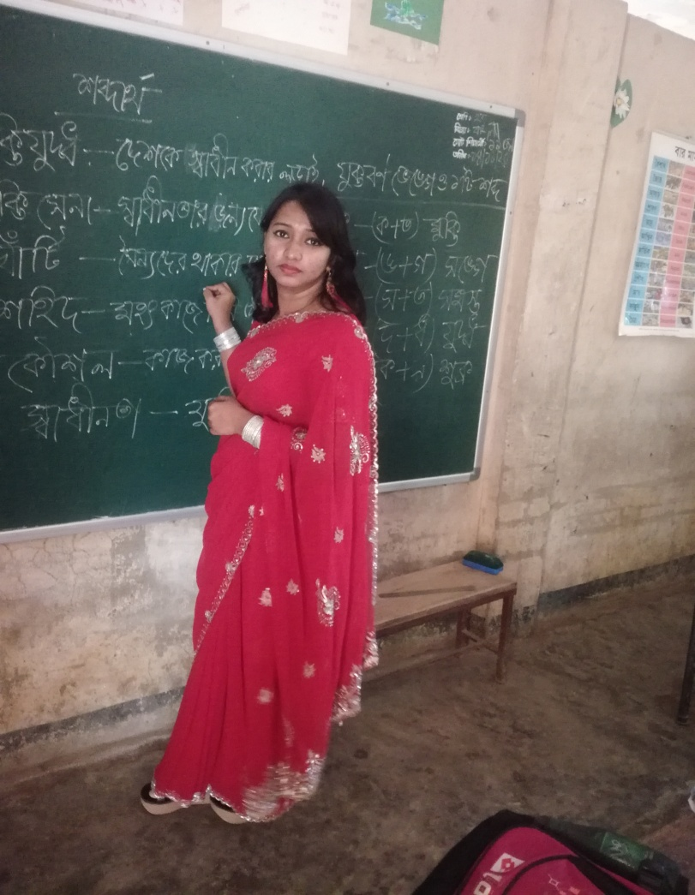
শিক্ষক পরিচিতি
শুভ্রা আল আমিন
সহকারি শিক্ষক
উত্তর ফতেয়াবাদ সরকারি প্রাথমিক বিদ্যালয়
হাটহাজারী, চট্টগ্রাম

Slide 4
পাঠ পরিচিতি
শ্রেণি-- দ্বিতীয়
বিষয় – বাংলা
অধ্যায়– ছয় ঋতুর দেশ
পাঠের অংশ--- আমাদের দেশটা---
---------ক্ষতি হয়।

Slide 6
আজকের পাঠ
ছয় ঋতুর দেশ

Slide 7
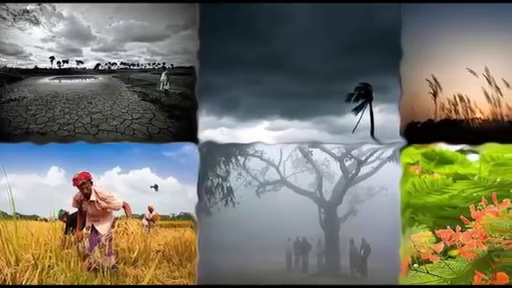

Slide 8
গ্রীষ্ম
বর্ষা
হেমন্ত
শীত
বসন্ত
শরৎ

Slide 9
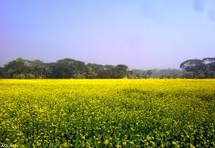
চারপাশে সবুজ আর সবুজ। মাথার উপর নীল আকাশ।

Slide 10
রুপালি ফিতার মতো নদী বয়ে যায়।

Slide 11
সকালে সূর্য উঠে।

Slide 12
সন্ধ্যায় পশ্চিম আকাশ রঙিন হয়ে উঠে।

Slide 13
খাল বিল চৌচির

Slide 14
কখনো কখনো প্রচন্ড ঝড় হয়।

Slide 15
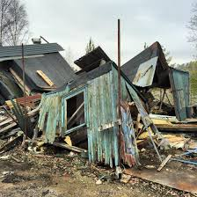
তখন জানমালের ও ক্ষতি হয়

Slide 16
ছয় ঋতুর দেশ

Slide 17
সবাই পাঠ্যবইয়ের ৫৬ পৃষ্ঠা খুলে পাঠ্যাংশটুকু পড়।

Slide 18
শব্দার্থ
রুপ
শোভা
রূপালি
রুপার মত রং
সুন্দর
ভালো, উত্তম

Slide 19
ক্ষতি
লোকসান
জানমাল
জীবন ও জিনিসপত্র
প্রচণ্ড
ভয়ানক

Slide 20
যুক্তবর্ণ
সুন্দর ন্দ ন্দ
পশ্চিম শ্চ
সপ্তাহ প্ত
ন
দ
মন্দ,
শ
চ
নিশ্চয়
প
ত
সুপ্ত

Slide 21
জ্যৈষ্ঠ ষ্ঠ
গ্রীষ্ম ষ্ম
প্রচণ্ড ণ্ড
ষ
ঠ
ষষ্ঠ
ষ
ম
উশ্ম
ণ
ড
ঠান্ডা

Slide 22
নিচের প্রশ্নগুলোর উত্তর পাঠ থেকে খুজে বের কর
১।নদী কিসের মত বয়ে যায় ?
উত্তরঃরুপালি ফিতের মতো নদী বয়ে যায়।
২।বিকেলের রোদ কেমন হয় ?
উত্তরঃ বিকালের রোদ মিষ্টি হয়।

Slide 23
৩।কত দিনে এক সপ্তাহ?
উত্তরঃ সাত দিনে এক সপ্তাহ।
৪।কোন কোন মাস নিয়ে গ্রীষ্মকাল হয়?
উত্তরঃ বৈশাখ ও জ্যৈষ্ঠ মাস নিয়ে গ্রীষ্মকাল হয়।

Slide 24
বাড়ির কাজ
গ্রীষ্মকাল সম্পর্কে তিনটি বাক্য লিখ।

Slide 25
মনযোগ দিয়ে ক্লাসটি দেখার জন্য তোমাদেরকে অসংখ্য ধন্যবাদ।

